Slide 1
เครือข่ายทดลองโพรโตคอล IPv6
IPv6 Testbed
นายวัชร ตั้งพานิชยานนท์
นายวีรวัฒน์ ศรีตะลาลัย

Slide 2
การทดลอง
1. การติดต่อภายในเครือข่ายเดียวกัน
2. การติดต่อระหว่างเครือข่าย
3. การติดต่อเครือข่ายที่อยู่ภายใน 6bone หรือการเชื่อมต่อเข้าไปยัง 6bone
4. การทดสอบ IPv6 ในชั้นโปรแกรมประยุกต์

Slide 3

Scenario 1
การทดลองการติดต่อภายในเครือข่ายเดียวกัน
เครือข่าย IPv4
IPv6 Packet
IPv6 Tunnel

Slide 4
การทดลองการเชื่อมต่อ IPv6 ระหว่างระบบปฏิบัติการ
ผลการทดลอง
ระบบปฏิบัติการของโหนดต้นทาง | ระบบปฏิบัติการของโหนดปลายทาง | ผลการติดต่อ
Windows XP | Windows 2000 | สามารถติดต่อได้
Windows XP | Linux Redhat | สามารถติดต่อได้
Windows 2000 | Windows XP | สามารถติดต่อได้
Windows 2000 | Linux Redhat | สามารถติดต่อได้
Linux Redhat | Windows XP | สามารถติดต่อได้
Linux Redhat | Windows 2000 | สามารถติดต่อได้

Slide 5
Scenario 2
การทดลองการติดต่อระหว่างเครือข่าย
เครือข่าย 1
เครือข่าย 2
เครือข่าย IPv4
IPv6 Tunnel

Slide 6
การทดสอบความสามารถทางด้านความปลอดภัย
เครือข่าย 1
เครือข่าย 2
เครือข่าย IPv4
Data
IPv6 Security
IPv6 Header
IPv4 Header

Slide 7
การทดสอบความสามารถทางด้านความปลอดภัย
Policy
Remote IP Address :
2002:A1F6:571:3:0:3:A1f6:571
IPSec Protocol : AH
IPSec Mode : Transport
Policy
Remote IP Address :
2002:A1f6:6A7:3:0:3:A1f6:6a7
IPSec Protocol : AH
IPSec Mode : Transport
Association
SPI : 3001
Key : “xxxx”
Algorithm : HMAC-MD5
Direction : Outbound
Association
SPI : 3001
Key : “xxxx”
Algorithm : HMAC-MD5
Direction : Inbound
เครือข่าย IPv4
Data
IPv6 Security
IPv6 Header
IPv4 Header
โหนด 1
2002:A1f6:6A7:3:0:3:A1f6:6a7
โหนด 2
2002:A1F6:571:3:0:3:A1f6:571

Slide 8
การทดสอบการเชื่อมต่อผ่านโหนดที่ถูกกำหนดให้เป็นโหนดตัวแทน
เครือข่าย 2
เครือข่าย 1
IPv6 Packet
IPv6 Packet
เครือข่าย IPv4
Data
IPv6 Security
IPv6 Header
IPv6 Header
IPv4 Header
Data
IPv4 Header

Slide 9

การทดสอบเมื่อกำหนดขนาดแพ็กเก็ตใหญ่กว่าค่า MTU
กำหนด
ขนาดแพ็กเก็ต 3008 ไบต์
ค่า MTU 1500 ไบต์
เครือข่าย 1
เครือข่าย 2
เครือข่าย IPv4
Data Fragment
Data Fragment
Data Fragment
IPv6 Fragment Header
IPv6 Fragment Header
IPv6 Fragment Header
IPv6 Header
IPv6 Header
IPv6 Header
IPv4 Header
IPv4 Header
IPv4 Header
1432
1432
144
8
8
8
40
40
40
20
20
20

Slide 10
Scenario 3
การทดลองการติดต่อกับ 6bone
6bone
Internet
Internet
Relay
Router
IPv6 Tunnel
6bone

Slide 11

การทดสอบการเชื่อมต่อเข้า 6bone โดยติดต่อผ่านโหนดตัวแทน
6 Over 4 Tunnel
Internet
Relay
Router
6bone
6 Over 4 Tunnel
IPv6 Tunnel
6 Over 4 Tunnel

Slide 12
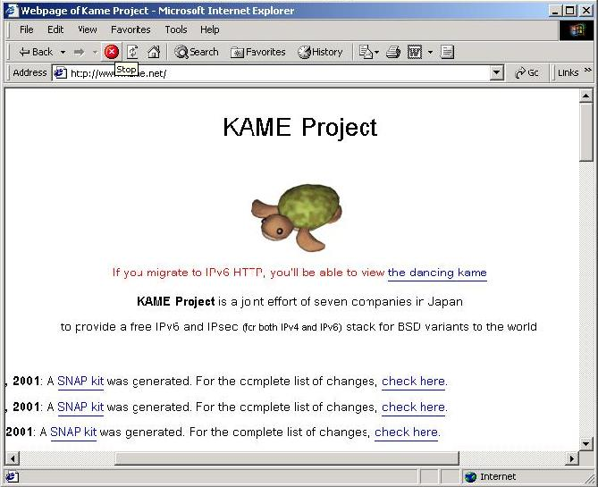
Scenario 4
การทดลองการใช้ IPv6 ในระดับชั้นโปรแกรมประยุกต์
HTTP ก่อนการติดตั้ง IPv6 แสตก

Slide 13
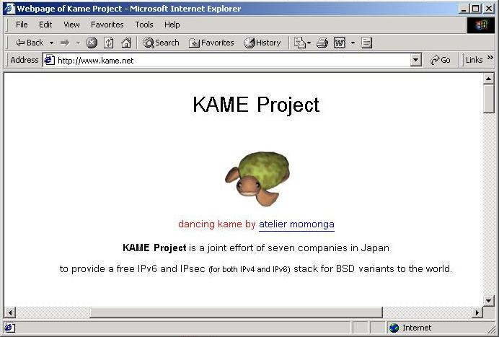

HTTP หลังการติดตั้ง IPv6 แสตก

Slide 14
ปัญหาและอุปสรรค
การปรับเปลี่ยน Environment ของเครือข่ายที่ทดลอง
ปัญหาที่เกิดจากรีเลย์เราเตอร์ที่เปิดให้บริการฟรี
สรุปโครงงาน
โครงงานเครือข่ายทดลอง IPv6 มีจุดประสงค์เพื่อรวบรวมองค์ความรู้เกี่ยวกับ IPv6 และ
ทำการติดตั้งและทดสอบการทำงานในสภาพแวดล้อมต่างๆ
เมื่อได้ศึกษาถึงการทำงานของ IPv6 แล้ว ก็ได้ทำการทดลองตามที่ได้ออกแบบไว้
เพื่อทดสอบว่าทำงานได้ตรงตามทฤษฎีหรือไม่
หลังจากที่ทำการทดลองแล้ว สรุปได้ว่า การติดตั้ง IPv6 แสตกสามารถทำได้ไม่ยุ่งยาก
แต่การปรับแต่งระบบให้เป็นไปตามที่ต้องการจำเป็นต้องมีความรู้ทางทฤษฎี
ประโยชน์ของโครงงานนี้ช่วยให้ผู้ใช้ทั่วไปและผู้ดูแลระบบสามารถติดตั้งและ
ปรับแต่งระบบได้

Slide 15
ขอบคุณครับ

